Slide 1
Smartphone Webcam
(להיות רגוע)

Slide 2
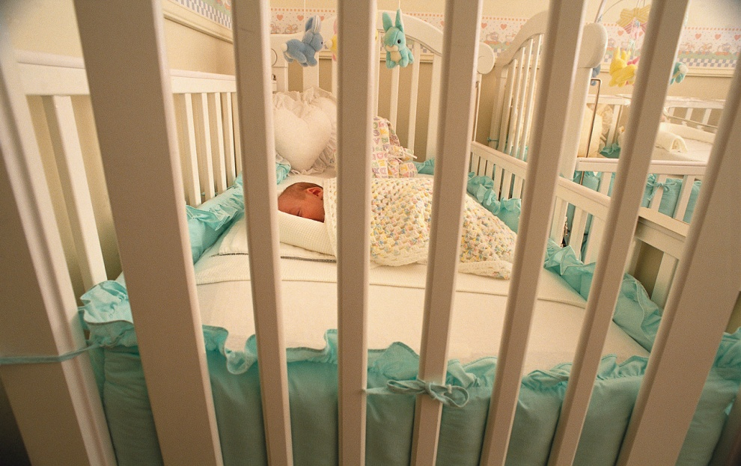

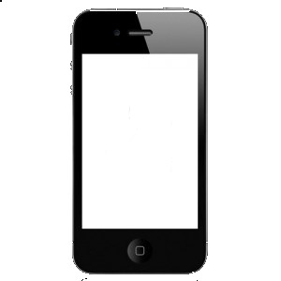


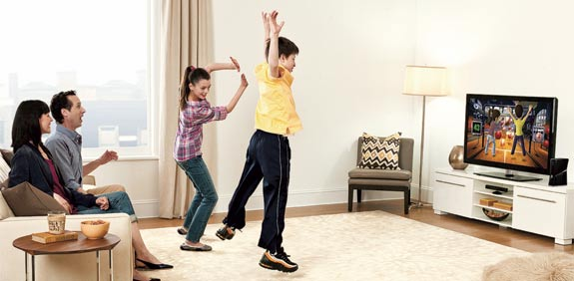
מטרה : יצירת ערוץ תקשורתי (וידאו וקול) בלחיצה היישר מכל אזור בבית לסמארט פון

Slide 3
הרעיון מאחורי
ראשית הרעיון אינו מנסה להחליף את מערכת מצלמות האבטחה שאנו
עדים להם קיום בארגונים בבתים וברחובות .
רעיון זה בא לתת פיתרון זול וקל עבור משתמשי הסמארט פונים השונים שצריכים ערוץ וידאו ישיר זמני ממקום מסוים בבית ובלי יותר מדי מאמץ והשקעה אפשר להגיד אפילו בלי מאמץ בכלל ובתוך 5 דקות להקים אותו .
**ראוי לציין הטרנד היום מצלמות איי פי משוכללות שיש להן את היכולות
לשדר לכל מכשיר המחובר לנתב הביתי ומשם לסמארט פון בצורה טובה מאוד
אבל .
זה דורש כבר יותר השקעה זה זמן וכסף ועם כבר כסף טווח המחירים
נע בין 800-2500 ₪ , למצלמה אחת .

Slide 4
המשך...
הרעיון שלי מתבסס על התרחיש להלן:
אנו אט אט נכנסים לעידן בו כמעט כל אחד יהיה בעליו של סמארט פון כזה או אחר לכן בהנחה שבבית ממוצע בו חיים משפחה של 5 נפשות יהיו לפחות לשני בני משפחה סמארט פונים .
אנחנו לא צריכים מצלמות האי פי משכוללת בהמון כסף כאשר הסמארט פונים שלנו יכולים להציע לנו את אותה פונקציונאליות של המצלמות ,כאשר בבית שיש בו לכל הפחות 2 סמארט פונים סמארט פון אחד ישדר וסמארט פון אחד יקלוט.
ואם יש יותר סמארט פונים בבית אחד אז 2..3..4..משדרים אחד קולט או 2.. קולטים
או במידה ויש פי סי בעל כרטיס רשת אלחוטי גם יכול להיות אופציה ואז יש פיתרון לבעלי סמארט פון אחד בבית.
הכול גמיש ובהתאם לצורך ולפי מה שיש בהישג יד.
טוב אז אם שכנעתי אתכם שהרעיון שלי לא בא להחליף אלא להציע אלטרנטיבה מהירה וזולה ובלי הרבה השקעה.
אז נמשיך..

Slide 5

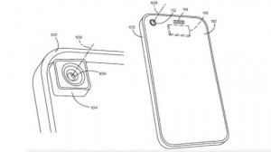
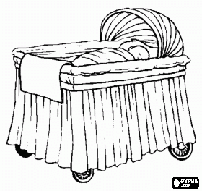
תיאור המערכת
המערכת תציע שני אפליקציות צד משדר וצד קולט כאשר כל מכשיר שנרצה לשלב במערכת פשוט יצטרך להריץ את אחד מהאפליקציות ולהיות מחובר לרשת הביתית (עבור מחשב עם כרטיס רשת אלחוטי רק צד קולט) .
המכשיר המשדר בעת התקנת האפליקציה יהפוך להיות מצלמת אי פי לכל דבר כלומר ניתוק מוחלט מהרשת הסלולארית וכניסה למצב שידור וידאו ואודיו פרופר ללא הפרעות כלשהן כאשר צריך לקחת בחשבון את מיקום המכשיר זווית מקסימאלית עם ויכולת חיבור למטען .

Slide 6
המשך...
על המכשיר הקליטה תותקן אפליקציה אשר מטרתה
לקלוט את השידור מכל מכשיר משדר אשר מותקנת עליו אפליקציית שידור מופעלת המחוברת לרשת הביתית .
המשתמש יכול לקפוץ ממכשיר משדר אחד למכשיר משדר שני בלחיצה .
האפליקציה תשתלט על מכשיר השידור על מנת שתוכל לאפשר:
- ניתוק המכשיר המשדר מרחוק
- צילום או הקלטה של השידור ע"י מכשיר המשדר
אופציות נוספות :
* המכשיר המשדר ידווח על טמפרטורת החדר למכשיר הקליטה ויתריע בעת חריגה
** המכשיר המשדר יתריע למכשיר הקליטה בעת זיהוי תנועה או קול
חריג .

